Slide 1
Учитель физики МБОУ г. Астрахани «СОШ № 1» Никулина Татьяна Владимировна 230-332-411
«Старые знакомые»
(Решение задач по теме «Силы в механике»)

Slide 2
Найди лишнее слово
масса
объем
сила
плотность

Slide 3
Приведите строки в соответствие, дополняя их
Силы
Сила трения
Сила упругости
Сила тяжести
Вес тела
Сила всемирного тяготения
Формула
F= G m ₁ m ₂ r ²
F=mg
F=μN
F= k x
P= m g
Сила притяжения, действующая между телами.
Сила, с которой Земля притягивает к себе тело.
Сила, возникающая при упругой деформации тела.
Сила, с которой тело вследствие своего притяжения к Земле действует на опору или подвес.
Сила, возникающая при движении одного тела по поверхности другого и препятствующая их относительному перемещению.

Slide 4

Силы
Про жизнь
Про здоровье
Про еду
Про дом

Slide 5
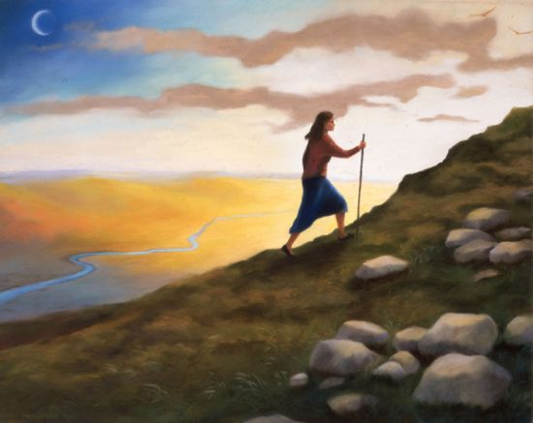
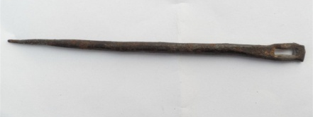

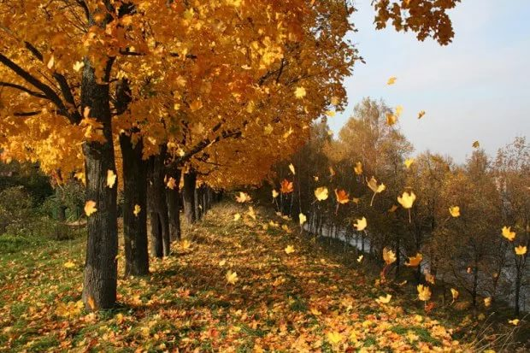
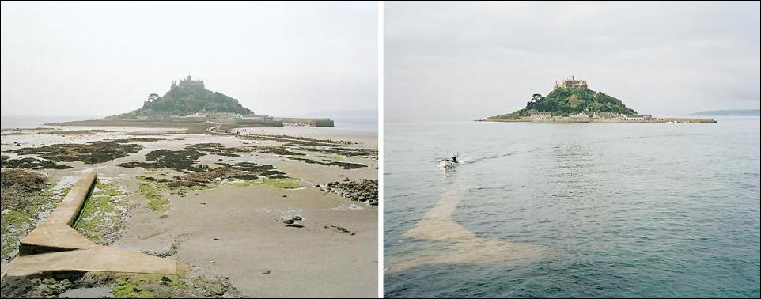
Про жизнь
Почему подняться в гору, даже по ровной дороге, гораздо тяжелее, чем спуститься с нее?
Почему трудно шить ржавой иглой?
В каком случае стулья в школьном кабинете физики испытывают большую деформацию - когда проходит физика у вас или у старшеклассников?
Почему листья опадают на землю?
Какая сила вызывает приливы и отливы в морях и океанах Земли?

Slide 6
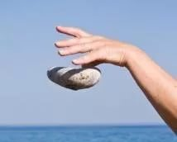
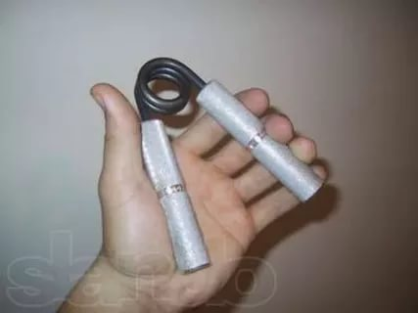
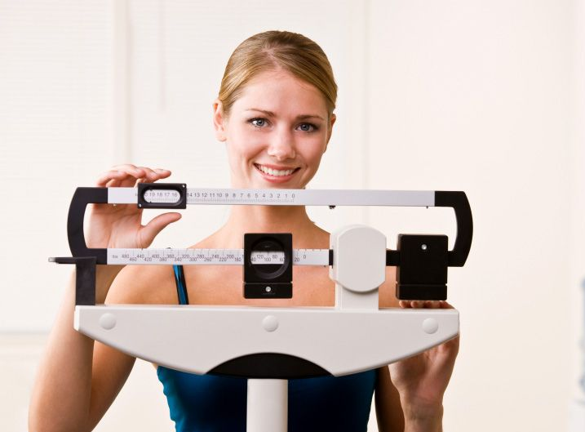
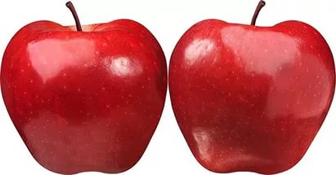
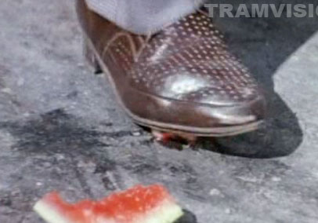
Про жизнь
Весит ли падающее тело больше или меньше, чем покоящееся?
Почему сокращается пружина при исчезновении нагрузки?
Правильно ли мы говорим, что наш вес составляет, например, 45 кг?
Почему мы не замечаем при разговоре друг с другом взаимного притяжения?
Почему можно упасть, наступив на арбузную корку?

Slide 7
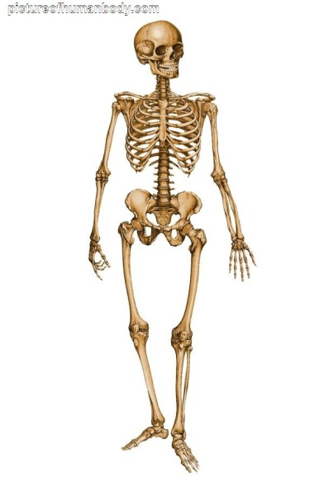
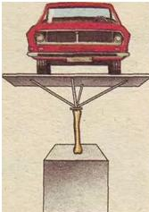
Про здоровье
Задача
Каков коэффициент жесткости берцовой кости, если масса человека 80 кг, а кость сжимается на 0,3 мм?
Известно, что бедренная кость, поставленная вертикально, может выдержать давление груза в 1,5 тонны, большая берцовая кость – до 1600-1800 кг, т.е. в 20 раз больше массы человека

Slide 8
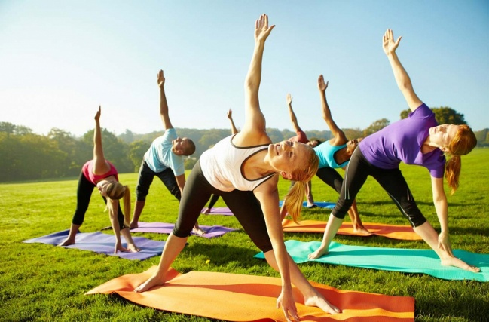
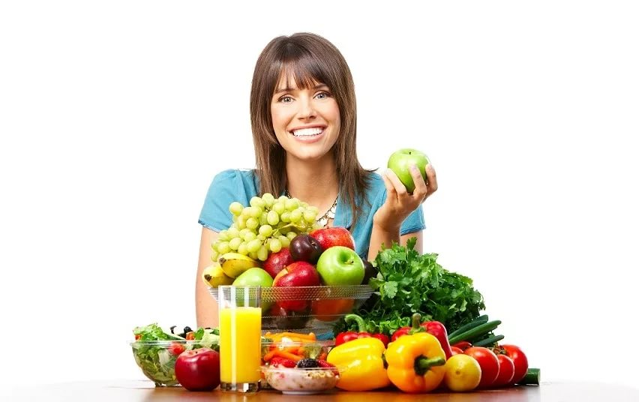

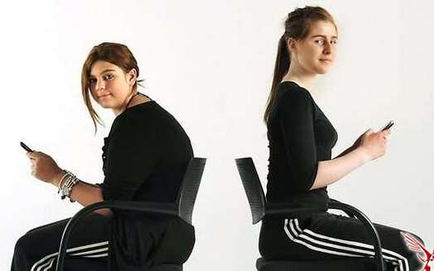
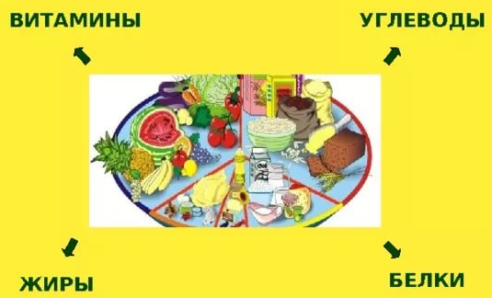
Про здоровье

Slide 9

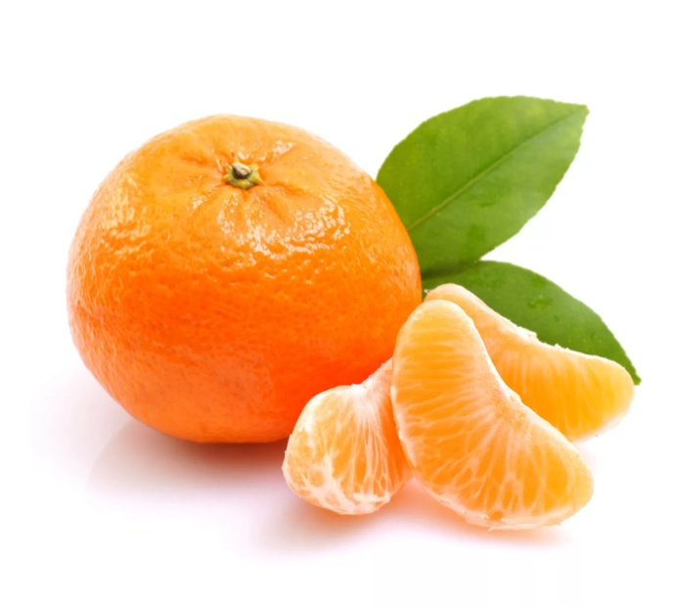
Про еду
Задача
Известно, что
в 100 г мандаринов содержится
0,038 г витамина С.
Каков вес этих фруктов, содержащих суточную норму витамина С для одного человека, если она равна 0,070 г.

Slide 10
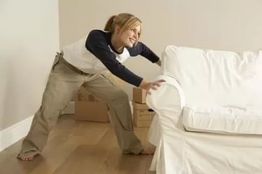
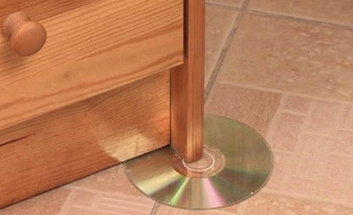
Про дом
Задача
В комнате стоит шкаф массой 70 кг. Какая сила тяжести действует на этот шкаф? Какую силу нужно приложить, чтобы сдвинуть этот шкаф с места? Коэффициент трения равен 0,3.

Slide 11
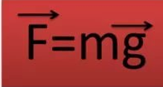
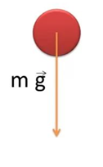
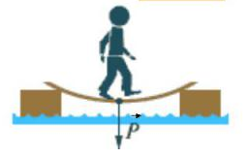
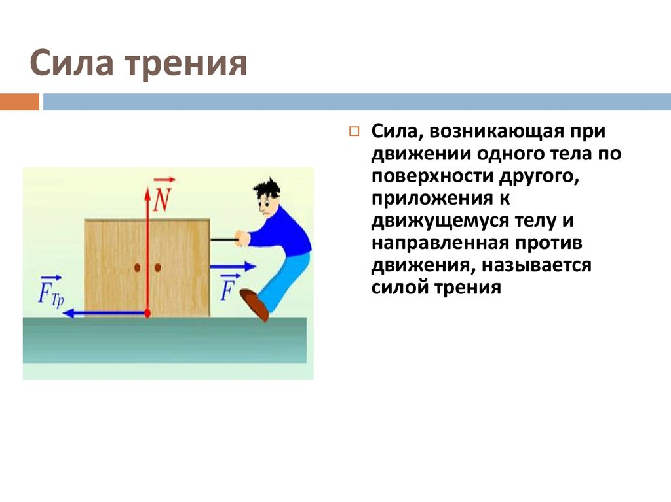
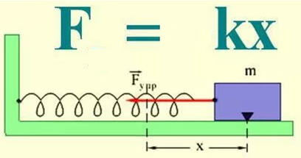
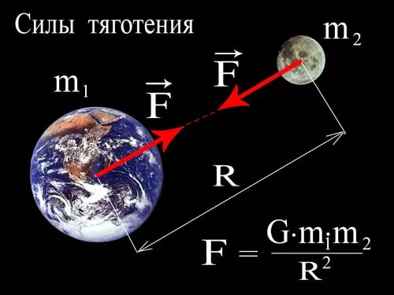
Синквейн – это не простое стихотворение, а стихотворение, написанное по следующим правилам:
1 строка — тема синквейна, заключает в себе одно слово (обычно существительное или местоимение), которое обозначает объект или предмет, о котором пойдет речь.
2 строка — два слова (чаще всего прилагательные или причастия), они дают описание признаков и свойств выбранного в синквейне предмета или объекта.
3 строка — образована тремя глаголами или деепричастиями, описывающими характерные свойства объекта.
4 строка — фраза из четырех слов, выражающая личное отношение автора синквейна к описываемому предмету или объекту.
5 строка — одно слово — резюме, характеризующее суть предмета или объекта.

Slide 12
Домашнее задание: веселые задачи от Григория Остера
Задачи:
1. Почему американцы, которые живут прямо под нами на другой стороне Земли, не сыплются с планеты как горох? И почему не сыплемся мы, когда вращающаяся Земля переворачивается?
2. Какая сила тяжести действует на полкило сливочного масла, висящего у размораживающего холодильник дяди Пети в авоське за окном?
3. Вороне, масса которой 1 кг, бог послал кусочек вкусного сыра. Ворона сидит на ветке. Ветка дерева под тяжестью вороны и сыра согнулась. Сила упругости, с которой согнувшаяся ветка действует снизу на ворону с сыром, равна 10,8 ньютонов. Сможет ли лиса, облизывающаяся внизу и владеющая знаниями по физике на уровне седьмого класса, вычислить массу божественно вкусного сыра?
4. Петя не хотел купаться и спрятался в кустах. Друзья вынули Петю из кустов и потащили по песку к речке. Куда направлена сила трения, действующая на Петино брыкающееся, но движущееся тело: к речке или в кусты?

Slide 13
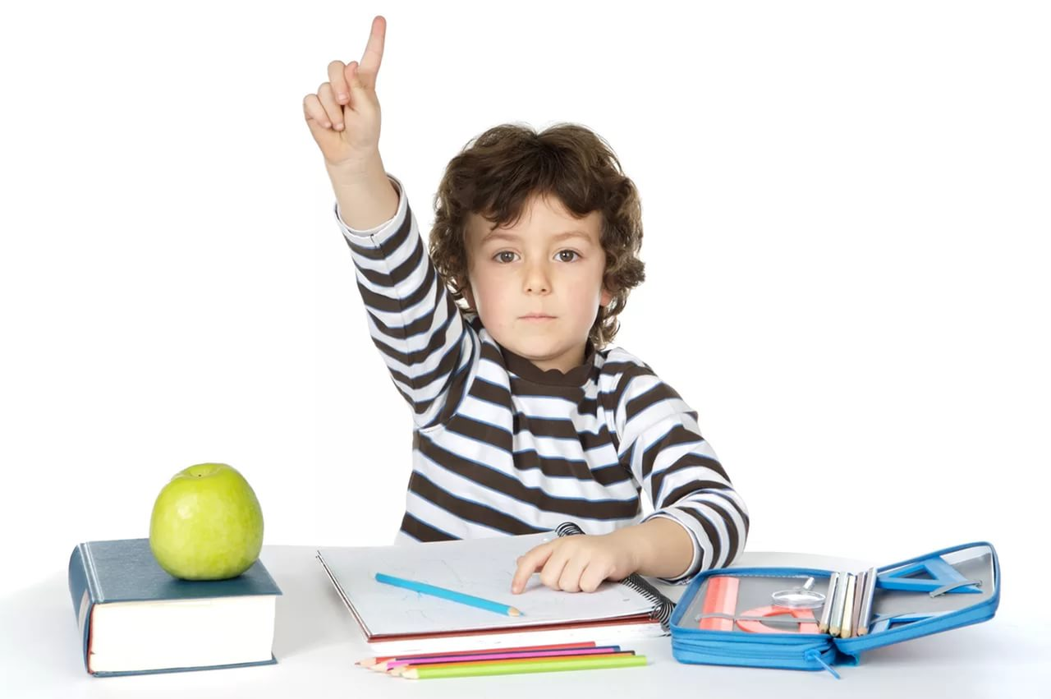
Синквейны от учащихся

Slide 14
Подведение итогов
СПАСИБО ЗА ВНИМАНИЕ!

